Slide 1
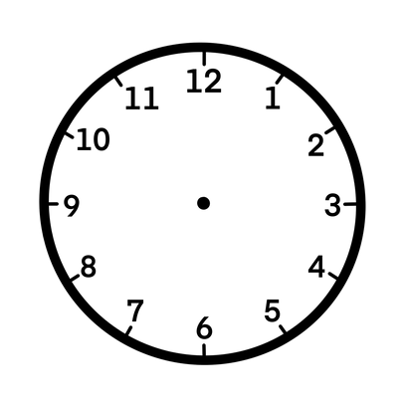
Name:
Date:
Уақыт
Сағаттарға қараңыз да, уақытты дұрыс орынға жазыңыз.
Сағат алты
Сағат екі
Сағат он
Сағат бес
Жетінен он бес минут өтті
Төрттен он бес минут өтті
Он екіден он бес минут өтті
Сегізден он бес минут өтті
Бір жарым
Тоғыз жарым
Үш жарым
Он бір жарым

Slide 2
Name:
Date:
The Time
Look at the clocks and write the time in the correct place

